Slide 1
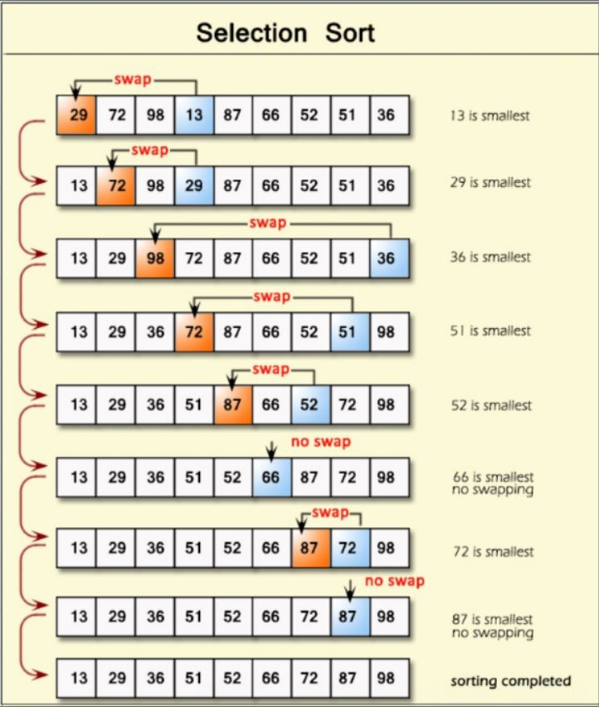
Selection sort time complexitysi O(n^2) ve cox vaxt aparan bir alqoritimdir.Selection sortun iw pirinsibi 1 indeks goturur ve onu digger indeksdeki ededlerle muqaise ederek yerlerini deyiwir.Meselen bize massiv verilip ve bizden onu azdan coxa sira ile duzmeyimizi istiyir.Biz ilk once 0 indekde duran edede baxip 0 ci indeksden en kicik ededi goturup yerini deyiwecik sonra novbeti indekse kecip hemin prosesi icra edecik ve bu dongu sonuncu indeksde bitecek.Yaxwi terefi ise yaddawda hec vaxt o(n)cox deyiwme etmir buda yaddawin yazilmasi bahali emeliyyat olsa faydali ola biler

Slide 2
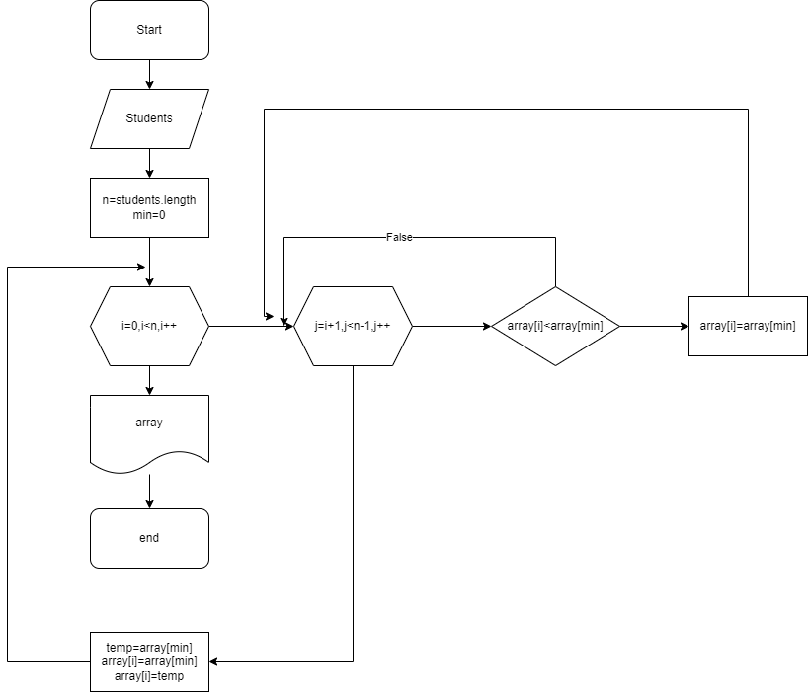

Slide 3
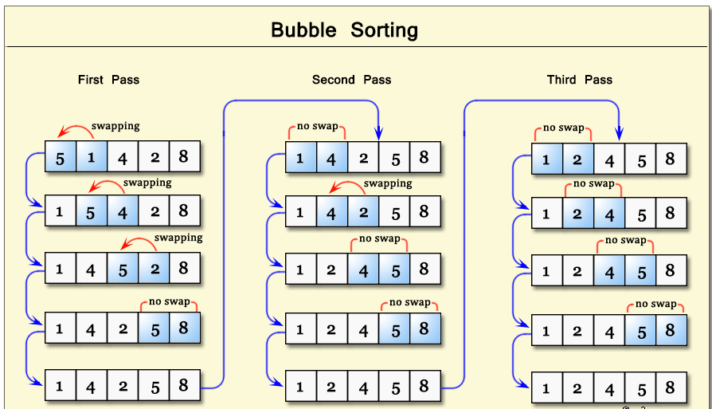
Bubble short time complexity olaraq best case de o(n) average ve worst olaraq ise o(n^2) ‘dir.Bubble short un iw prinsipi massivdeki indeksi goturerek yandaki indekse baxir ve ona gore olcerek muqaise edir.Tutaq ki biz mueyyen bir massiv verilip bu zaman 0ci indeksi goturerek 1ci indekse baxacaq daha sonra 1ci indeks ile 2ciye baxaraq yer deyiwmeler edecek.Ededleri siralayip qutarandan sonra alqoritim onun siralandigini bilmediyi ucun son da 1 defede yoxlama edir ve sonlanir.Auxiliary spacesi ise o(1)-dir.

Slide 4
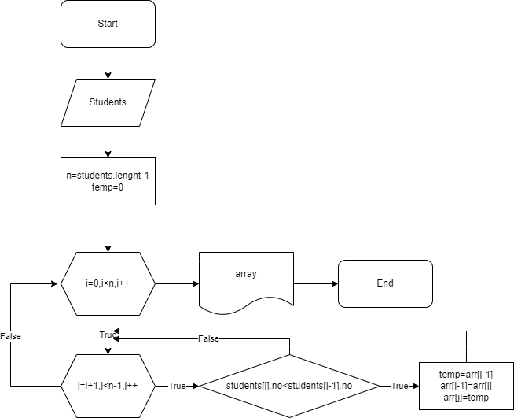

Slide 5
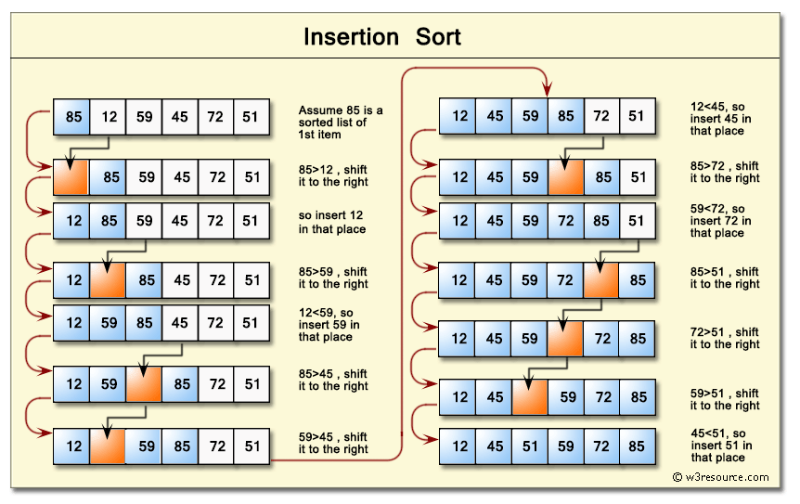
Insertion shortda time complexity’si o(n^2) dir.Iw prinsibi beledir ki massivi 2 yere bolur siralanmiw ve siralanmamiw.Bubbleda oldugu kimi yandaki indekse baxir ve muqise edir eger oldugu indeks yandaki indeksden boyukdurse onu siralanmiw hisseye atir.Siralanmiw hissede ise ededi siralanan ededlerle muqaise ederek avtomatik olaraq harda duracaqsa orada teyin edir.Eger elementler ters qaydada siralanipsa daxil etme prosesi cox vaxt aparacaq.Elementler siralandiqda ise minimum.Auxiliary spacesi ise digerlerindeki kimi O(1)-dir.

Slide 6
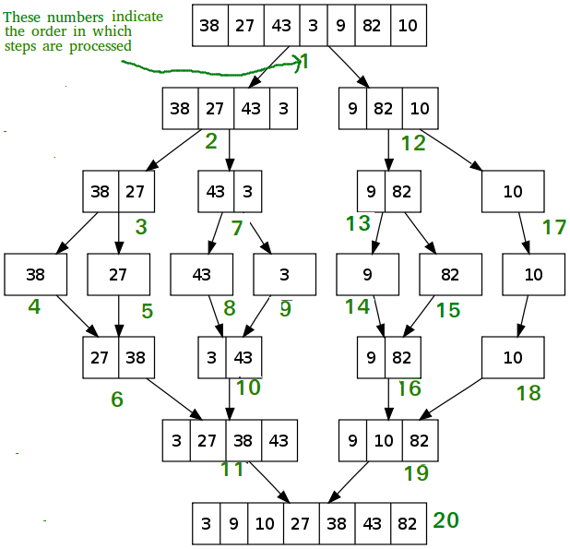
Merge short time complexity’sini T(n) = 2T(n/2) + θ(n) dusturu vasitesi ile bilirik.Merge shortun iw prinsipi verilmiw massivi bolmek,bolunmuw hisseleri muqaise ederek birlewdirmekdir.Tutaq ki massiv verilip biz her defe massivi kicik hisselere bolecek tutaq ki massivin her bir heddini ayirdi.Bu prosesden sonra ayrilanlari yandaki elementle muqise edecek ve uygun wekilde birlewecek.Sonra birlewmiw elementleri muqaise edecek ve bu dongu tekrarlanacaq ta ki massiv birlewene qeder.Auxiliry space digerlerinden ferqli olaraq o(n)’dir.

Slide 7
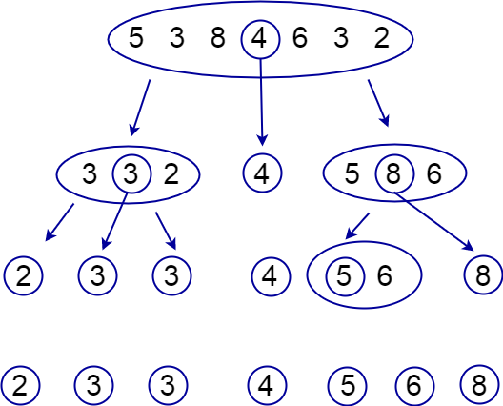
QuickSort digerlerinden ferqli olaraq worst casede: Best casede: Average casede ise: QuickSort iw prinisibi cehetden merge oxwardir.Quick sortda massivde istenilen yerde element goturulur ve bu pivot adlanir.Daha sonra pivotun sagina soluna baxilir kicik eded varsa kecirilir sola boyuk eded varsa pivotun sagina kecirilir ve daha sonra sonra 2 terefdede siralamanin duzgunluyu yoxlanilir eger 1 duz 1 sehvlik olan terefden yeniden pivot secilir ve bu cu yoxlama dongusu yaranir. QuickSort birlewenler siralanmasi ucun yaddawda elave yer tutmur Mergeden ferqli olaraq
T(n) = T(0) + T(n-1) + (n)
T(n) = 2T(n/2) + (n)
T(n) = T(n/9) + T(9n/10) + (n)

